Slide 2
Webbinarie april 2021
Agenda
TDOK - nyheter
Dataproduktspecifikationerna (DPS)
Nya generaliseringsregler
Arbetet framåt
Frågestund

Slide 3
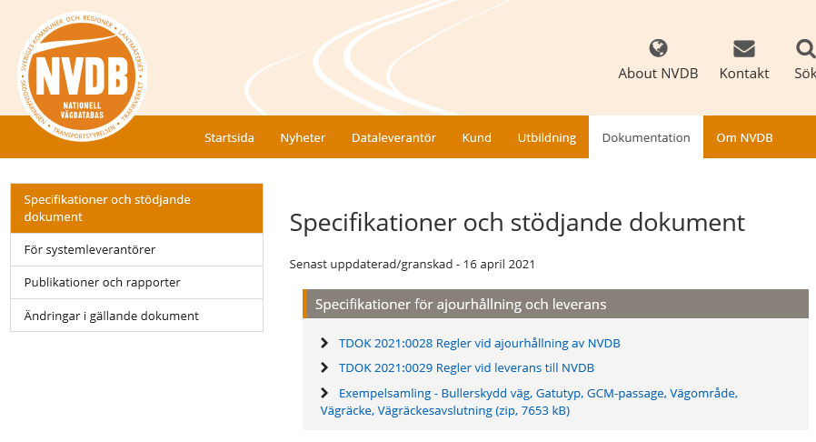
Nyheter NVDB 2021
TDOK 2021:0028 och TDOK 2021:0029
https://www.nvdb.se/sv/dokumentation/specifikationer-och-stodjande-dokument/
Nya dokument som ersätter tidigare TDOK 2019:0049, TDOK 2019:0050 och TDOK 2010:0051.
Syftet är att förtydliga och förenkla generaliseringsreglerna för ajourhållning av NVDB.
Grundläggande och generella regler samt specifika regler för vardera trafikslag.

Slide 4
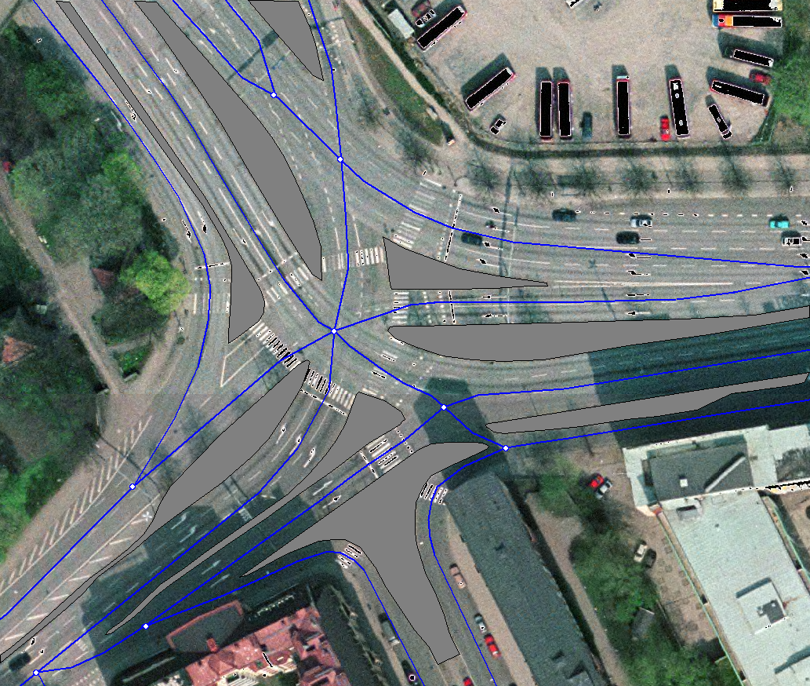
Nyheter NVDB 2021
TDOK 2021:0028 - Regler vid ajourhållning av NVDB
https://www.nvdb.se/sv/dokumentation/specifikationer-och-stodjande-dokument/
HUR man skall rita upp vägnätet och vad är viktigt att tänka på – generaliseringsreglerna.
Specifik information om hur man representerar gång- och cykelnät.
Redigering av vägnät
Nya objekt
Rättning
Förändring
Avslutning
Bild: Ortofoto Lantmäteriet 2021

Slide 5
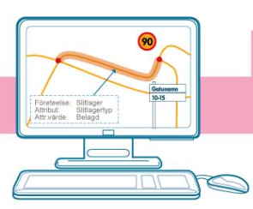
Nyheter NVDB 2021
TDOK 2021:0029 - Regler vid leverans till NVDB
https://www.nvdb.se/sv/dokumentation/specifikationer-och-stodjande-dokument/
Vilka vägar SKA registreras i NVDB, vilka ska INTE registreras, vilka KAN registreras.
Hur ska det levereras? - Filtyper, leveranssätt, referenssystem, etc.
Hur skall företeelsernas utbredningar se ut?
Generaliseringsregler, exempel på hur man placerar geometrier.
NVDB-skolan

Slide 6
Dataproduktspecifikationerna (DPS)
https://www.trafikverket.se/dataproduktspecifikationer-vag/
Utökad punkt
8 (8.1 och 8.2)
Information om datakällor och produktspecifika attribut (värdemängder ur datakatalogen) från TDOK 2019:0050
HUR man skall leverera och VAD man ska/kan leverera
Exempel

Slide 7
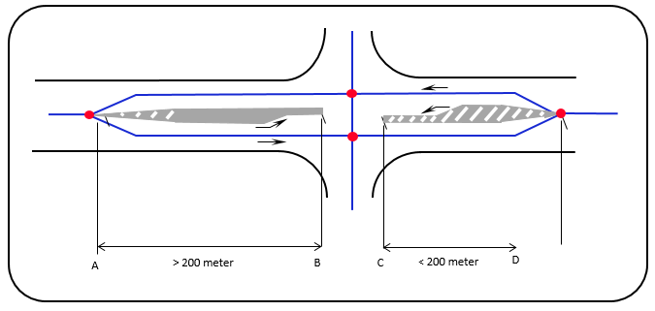
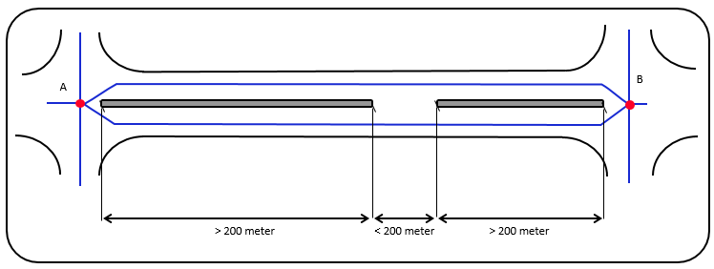
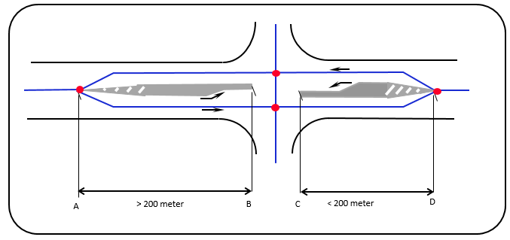
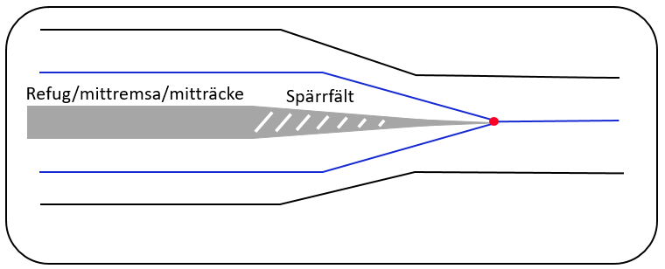
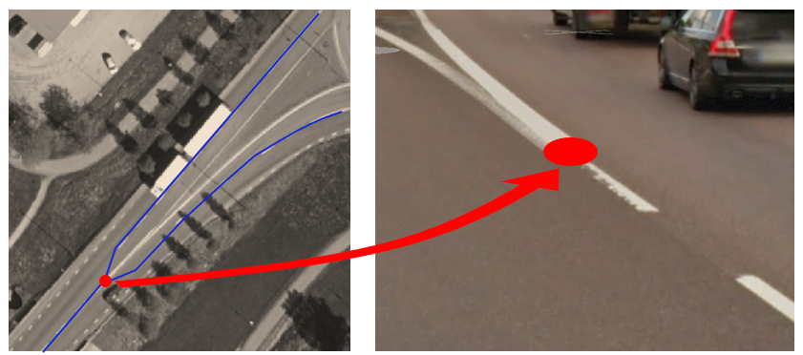
Generaliseringsregler
Kontinuitetsregeln
För att undvika att bilnätet ska växla fram och tillbaka mellan en och två referenslinjer p.g.a. korta avbrott i mitträcket eller i vägkorsningar.
Nytt i TDOK 2021:0028:
Nu kan även ett målat spärrfält ge upphov till skilda körbanor (mellan C och D i bilden).
Nytt är nu även att man placerar noden där spärrfält börjar eller slutar.
Bild: Ortofoto Lantmäteriet 2021

Slide 8
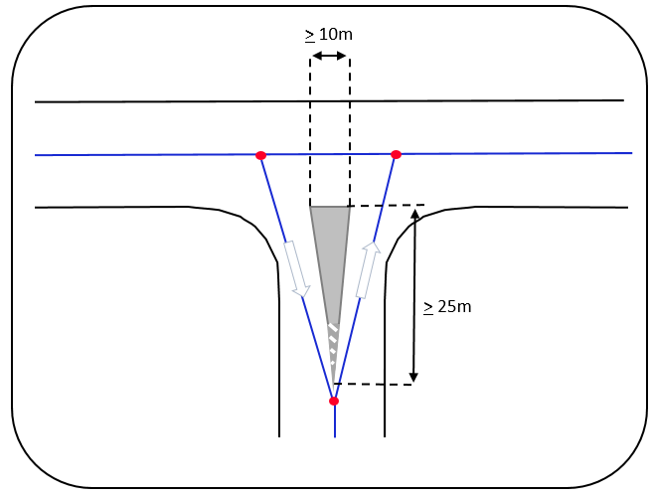
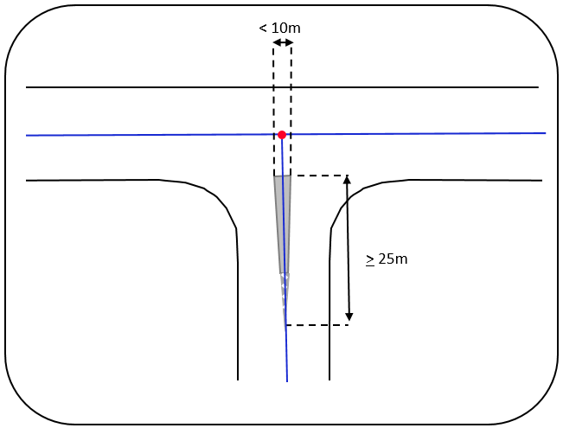
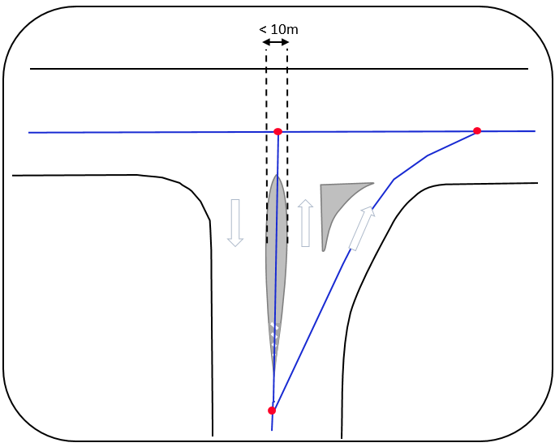
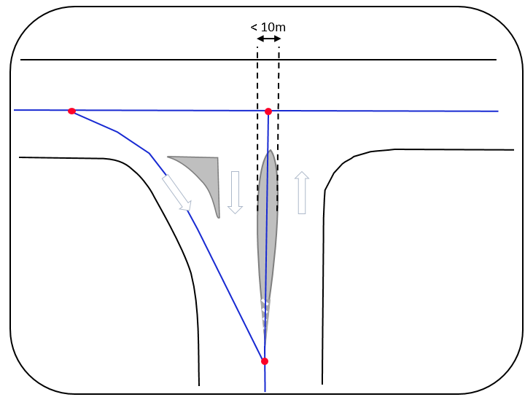
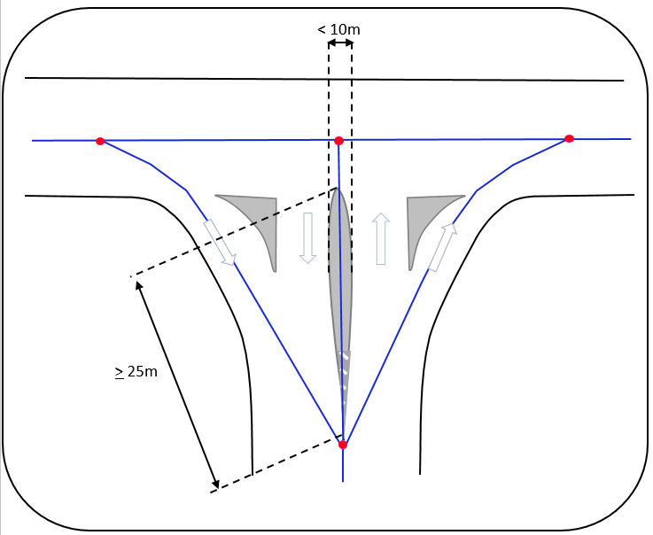
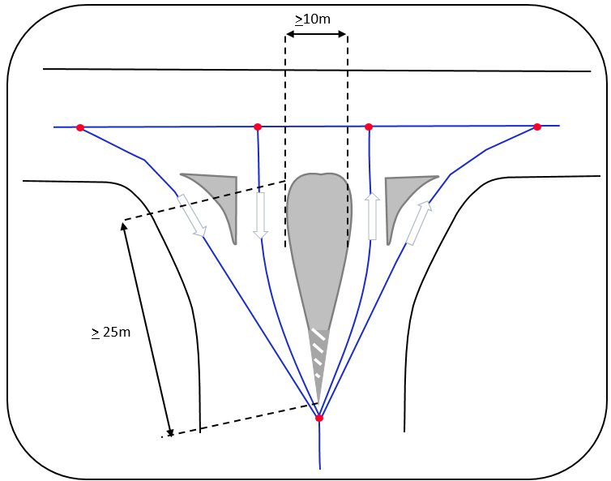
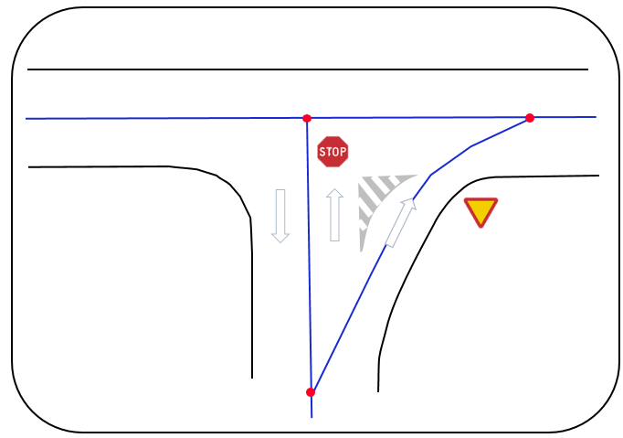
Generaliseringsregler
Kanaliseringar i korsningar
Kanaliseringar i form av refuger eller målade spärrområden leder till uppdelning av länkar enligt nya regler.
Tidigare räknade man bara in den fysiska refugen men nu räknar man även in målat spärrområde (25m x 10m).
Nytt är också att riktningsgivande refuger, även målade sådana, skall resultera i uppdelade länkar. Se bilderna nedan. Detta för att kunna koppla olika trafikregler för sväng åt olika håll (bilden längst till höger).

Slide 9
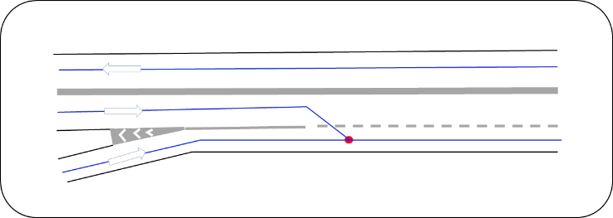
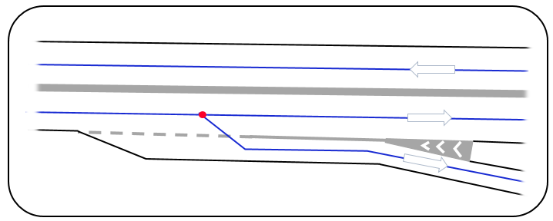
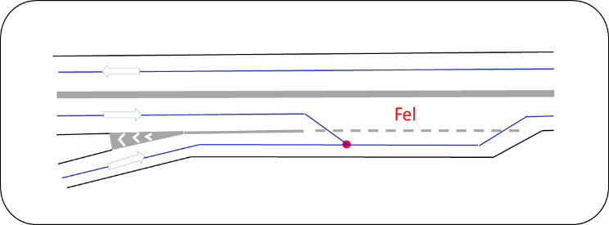
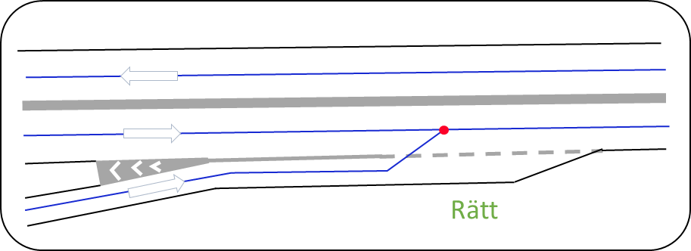
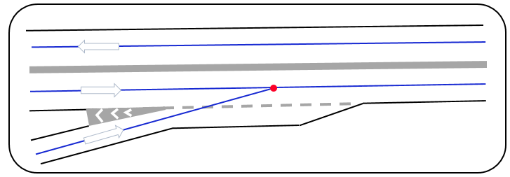
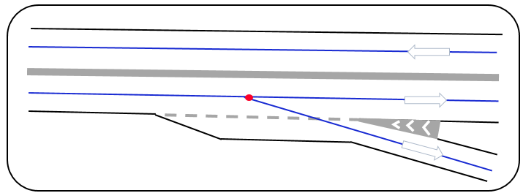
Generaliseringsregler
Avvikelser från grundregeln
Där spärrlinje slutar vinklas länken ca 45° ut/in mot huvudlänken.
Saknas det spärrlinje ritas länken i en rak linje tills den skär huvudvägen.

Slide 10
Indatastöd framåt
En ingång till indatastöd: indatastod@trafikverket.se
Mindre personbundet men samtidigt mindre sårbart
Ingen direkt utpekad stödjare utan vi kommer jobba tillsammans som en supportfunktion: Snabba svar!
Önskemål om regelbundna avstämningar kommer naturligtvis att tas hänsyn till
Webbinarier mer frekvent

Slide 11
Lantmäteriet
Lite info kring Trafikverkets och Lantmäteriets initiativ att genom en punktinsats höja kvaliteten innanför kommunernas ansvarsområde.

Slide 12
Frågor??

